Slide 1

HTTP Daemon
OneM2M Tiny IoT Project
엄경호

Slide 2
다음 진행 예정 사항
zero conf 서버 스크립트 구현
SubNode 삭제 -> Node 원복
et 관련 내용들

Slide 3





zero conf 서버 스크립트 구현
avahi
oneM2M
Header에 X-fc 필드 값이
Zeroconf인 Get 요청에 대하여
avahi 서버에서 디바이스 리스트를
받아와서 다시 클라이언트에게
반환하는 서버 스크립트가 필요

Slide 4
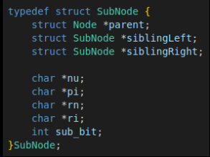
SubNode 삭제 및 Node 원복
Sub 오브젝트 전용 트리 노드인 SubNode를 만들었으나
코드의 재사용 관점에서 그다지 좋은 방향은 아니기에
Node에 Sub관련 변수들을 일부 추가한 형태로 원복함
-> 이에 따라 DB 기반으로 구현된 함수들도 일부 원복 과정 필요

Slide 5
et 관련 내용들
et 값을 포함한 여러 변수들에 대하여 Mobius에서 그 값들을 직접 살펴보고
TS 문서 들을 참고하여 변수들의 범위 및 유효성을 제한할 필요가 있음

